Slide 1


Slide 2
01
集成学习与
AdaBoost

Slide 3
集成学习与AdaBoost
集成学习（Ensemble Learning）
概念
假设你去随机问很多人一个很复杂的问题，然后把他们的答案合并起来。通常情况下你会发现这个合并的答案比一个人给出的答案要好。这就叫做群体智慧。
同样的，如果你合并了一组学习器的预测（像分类或者回归），你也会得到一个比单一学习器更好的预测结果。这一组学习器就叫做集成；因此，这个技术就叫做集成学习。
Notes:
一种新的机器学习范式——集成学习。

Slide 4
集成学习与AdaBoost
集成学习（Ensemble Learning）
将多个弱分类器在组合成一个强分类器
线性回归
AdaBoost
组合
单模型
对数几率回归
集成模型
GBDT
LASSO回归
XGBoost
同质学习器
Ridge回归
LightGBM
异质学习器
组合
决策树
CatBoost
支持向量机
随机森林
Notes:
Boosting是机器学习中的一种集成学习框架。之前的章节中介绍的模型都称作单模型，也称弱分类器，而集成学习的意思是将多个弱分类器组合成一个强分类器，这个强分类器能取所有弱分类器之所长，达到相对的最优性能。我们可以将Boosting算法也叫提升算法。注意，这里说的是一类算法，除了AdaBoost外，Boosting算法还包括以GBDT为代表的众多梯度提升算法。

Slide 5
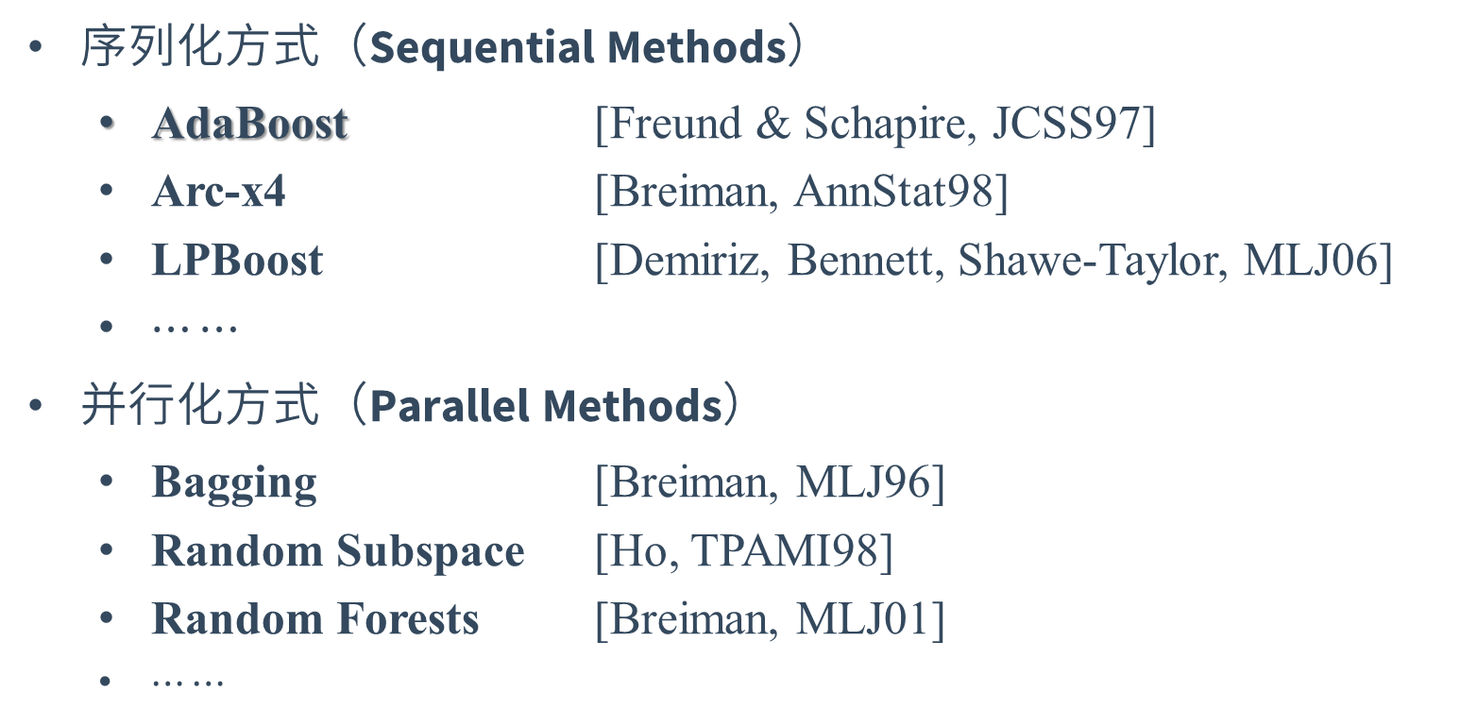
集成学习与AdaBoost
集成学习（Ensemble Learning）
序列化方式（Sequential Methods）
AdaBoost [Freund & Schapire, JCSS97]
Arc-x4 [Breiman, AnnStat98]
LPBoost [Demiriz, Bennett, Shawe-Taylor, MLJ06]
$⋯⋯$
并行化方式（Parallel Methods）
Bagging [Breiman, MLJ96]
Random Subspace [Ho, TPAMI98]
Random Forests [Breiman, MLJ01]
$⋯⋯$
Notes:
集成学习的分类

Slide 6
集成学习与AdaBoost
AdaBoost起源时间表
时间 | 人物 | 事件
1989 | Kearns Vallant | “Weakly Learnable” ?= “Strongly Learnable”
AdaBoost源头之一：1990 | Schapire | 证明了这个问题是可实现的，并且说明了如何做，即构造性的证明
AdaBoost源头之二：1993 | Freund | 在博士论文中提出了通过投票方式，将几个弱学习算法集合的方法
1995 发表 | Freund Schapire | 提出AdaBoost算法
Notes:
一般来说，Boosting方法要解答两个关键问题：一是在训练过程中如何改变训练样本的权重或者概率分布，二是如何将多个弱分类器组合成一个强分类器。
针对这两个问题，AdaBoost的做法非常朴素，一是提高前一轮被弱分类器分类错误的样本的权重，而降低分类正确的样本的权重；二是对多个弱分类器进行线性组合，提高分类效果好的弱分类器的权重，降低分类误差率高的弱分类器的权重。

Slide 7
集成学习与AdaBoost
AdaBoost基本原理
概念
AdaBoost的全称为Adaptive Boost，可以翻译为自适应提升算法。AdaBoost是一种通过改变训练样本权重来学习多个弱分类器并线性组合成强分类器的Boosting算法。
Adaptive(自适应)体现在前一个基本分类器分错的样本会得到加强，加权后的全体样本再次被用来训练下一个基本分类器。同时在每一轮中加入一个新的弱分类器，直到得到某个预定的足够小的错误率或达到预定的最大迭代次数。
Notes:
一般来说，Boosting方法要解答两个关键问题：一是在训练过程中如何改变训练样本的权重或者概率分布，二是如何将多个弱分类器组合成一个强分类器。
针对这两个问题，AdaBoost的做法非常朴素，一是提高前一轮被弱分类器分类错误的样本的权重，而降低分类正确的样本的权重；二是对多个弱分类器进行线性组合，提高分类效果好的弱分类器的权重，降低分类误差率高的弱分类器的权重。

Slide 8
02
AdaBoost
分类算法

Slide 9
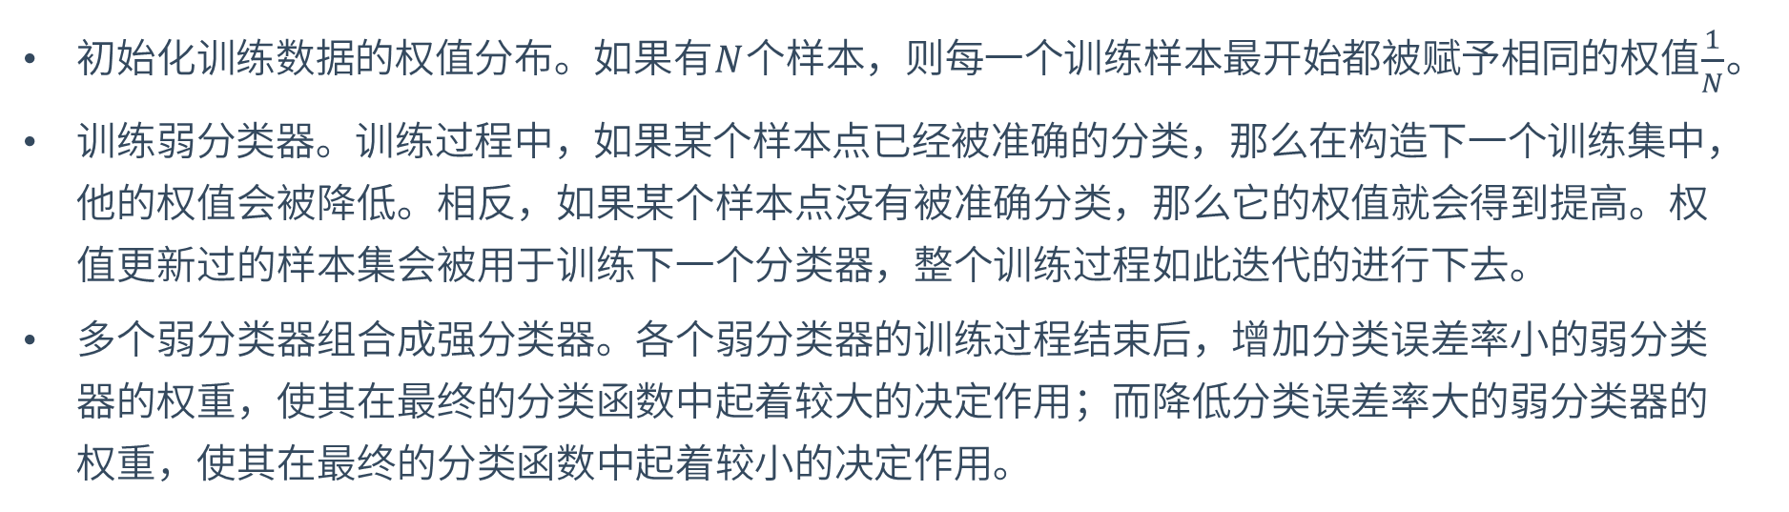
AdaBoost分类算法
AdaBoost分类算法
AdaBoost迭代算法流程
初始化训练数据的权值分布。如果有$N$个样本，则每一个训练样本最开始都被赋予相同的权值$\frac{1}{N}$。
训练弱分类器。训练过程中，如果某个样本点已经被准确的分类，那么在构造下一个训练集中，他的权值会被降低。相反，如果某个样本点没有被准确分类，那么它的权值就会得到提高。权值更新过的样本集会被用于训练下一个分类器，整个训练过程如此迭代的进行下去。
多个弱分类器组合成强分类器。各个弱分类器的训练过程结束后，增加分类误差率小的弱分类器的权重，使其在最终的分类函数中起着较大的决定作用；而降低分类误差率大的弱分类器的权重，使其在最终的分类函数中起着较小的决定作用。
Notes:
Adaptive boosting(自适应增强)是一种迭代算法，其核心思想是针对同一个训练集训练不同的弱分类器，然后把这些弱分类器集合起来，构成一个强分类器，Adaboost可处理分类和回归问题。了解Adaboost算法之前，我们先学习下Boost(增强)和Adaptive(自适应)的概念。

Slide 10
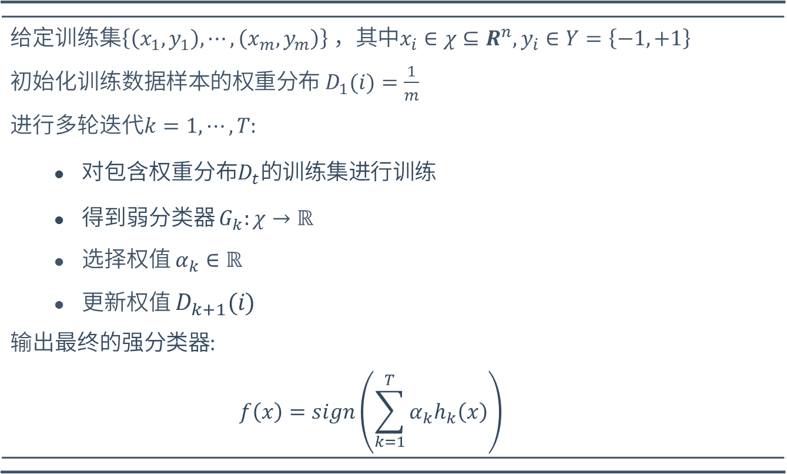
AdaBoost分类算法
AdaBoost算法
给定训练集$\left\{\left(x_{1},y_{1}\right), ⋯,\left(x_{m},y_{m}\right)\right\} ，其中x_{i}∈χ⊆R^{n},y_{i}∈Y=\left\{−1,+1\right\}$
初始化训练数据样本的权重分布$D_{1}(i)=\frac{1}{m}$
进行多轮迭代$k=1, ⋯,T:$
对包含权重分布$D_{t}的$训练集进行训练
得到弱分类器 $G_{k}:χ→ℝ$
选择权值 $α_{k}∈ℝ$
更新权值 $D_{k+1}(i)$
输出最终的强分类器:
$$f\left(x\right)=sign\left(\sum_{k=1}^{T}{α_{k}h_{k}\left(x\right)}\right)$$
Notes:
AdaBoost训练算法如下:

Slide 11
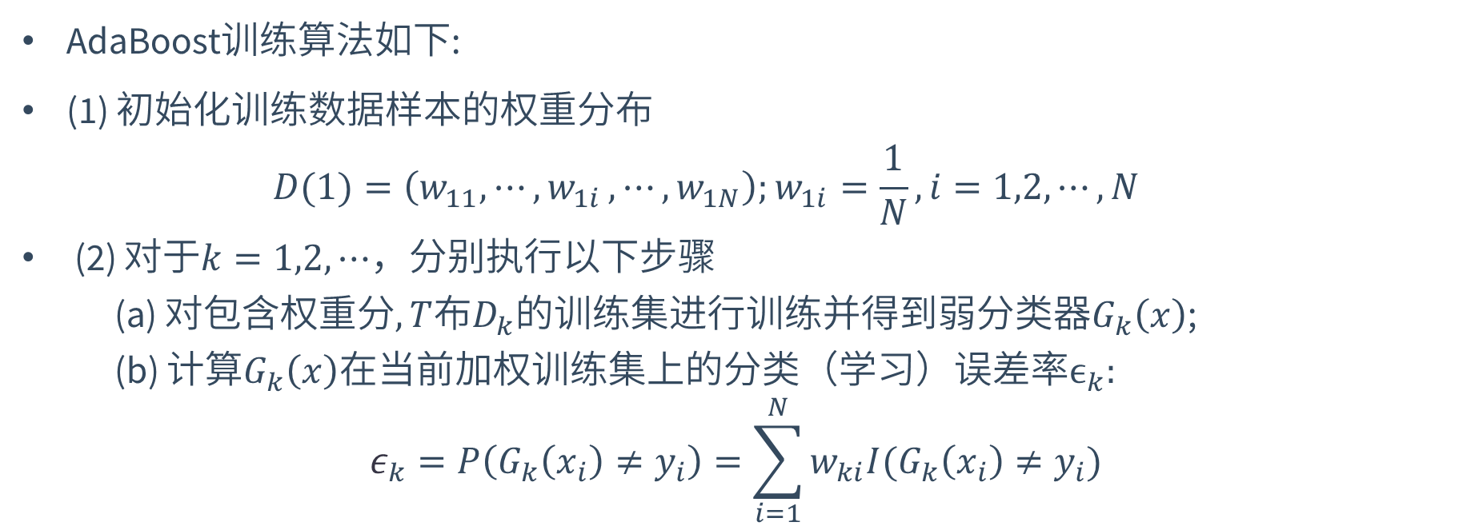

AdaBoost分类算法
AdaBoost分类算法
给定训练集$T=\left\{\left(x_{1},y_{1}\right),\left(x_{2},y_{2}\right),⋯,\left(x_{N},y_{N}\right)\right\},其中x_{i}∈χ⊆R^{n},y_{i}∈Y=\left\{−1,+1\right\}$
AdaBoost训练算法如下:
(1) 初始化训练数据样本的权重分布
$$D(1)=\left(w_{11},{⋯,w}_{1i}, ⋯,w_{1N}\right);w_{1i}=\frac{1}{N},i=1,2,⋯,N$$
(2) 对于$k=1,2,⋯$，分别执行以下步骤
(a) 对包含权重分$,T$布$D_{k}的$训练集进行训练并得到弱分类器$G_{k}\left(x\right)$;
(b) 计算$G_{k}\left(x\right)在$当前加权训练集上的分类（学习）误差率$ϵ_{k}:$
$$ε_{k}=P\left(G_{k}\left(x_{i}\right)≠y_{i}\right)=\sum_{i=1}^{N}{{w_{ki}I(G}_{k}\left(x_{i}\right)≠y_{i})}$$
Notes:
Adaptive boosting(自适应增强)是一种迭代算法，其核心思想是针对同一个训练集训练不同的弱分类器，然后把这些弱分类器集合起来，构成一个强分类器，Adaboost可处理分类和回归问题。了解Adaboost算法之前，我们先学习下Boost(增强)和Adaptive(自适应)的概念。

Slide 12
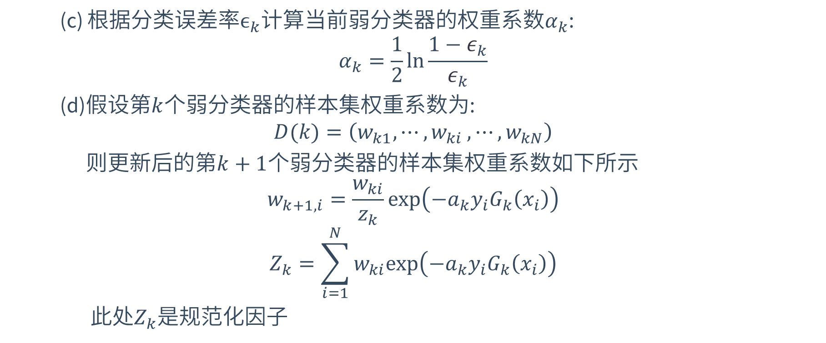
AdaBoost分类算法
AdaBoost分类算法
(c) 根据$分类误差率ϵ_{k}$计算当前弱分类器的权重系数$α_{k}$:
$$α_{k}=\frac{1}{2}\ln{\frac{1−ε_{k}}{ε_{k}}}$$
(d)假设第$k$个弱分类器的样本集权重系数为:
$$D(k)=\left(w_{k1},{⋯,w}_{ki}, ⋯,w_{kN}\right)$$
则更新后的第$k+1$个弱分类器的样本集权重系数如下所示
$$w_{k+1,i}=\frac{w_{ki}}{z_{k}}\exp\left(−a_{k}y_{i}G_{k}\left(x_{i}\right)\right)$$
$$Z_{k}=\sum_{i=1}^{N}{w_{ki}exp\left(−a_{k}y_{i}G_{k}\left(x_{i}\right)\right)}$$
此处$Z_{k}$是规范化因子
Notes:
Adaptive boosting(自适应增强)是一种迭代算法，其核心思想是针对同一个训练集训练不同的弱分类器，然后把这些弱分类器集合起来，构成一个强分类器，Adaboost可处理分类和回归问题。了解Adaboost算法之前，我们先学习下Boost(增强)和Adaptive(自适应)的概念。

Slide 13
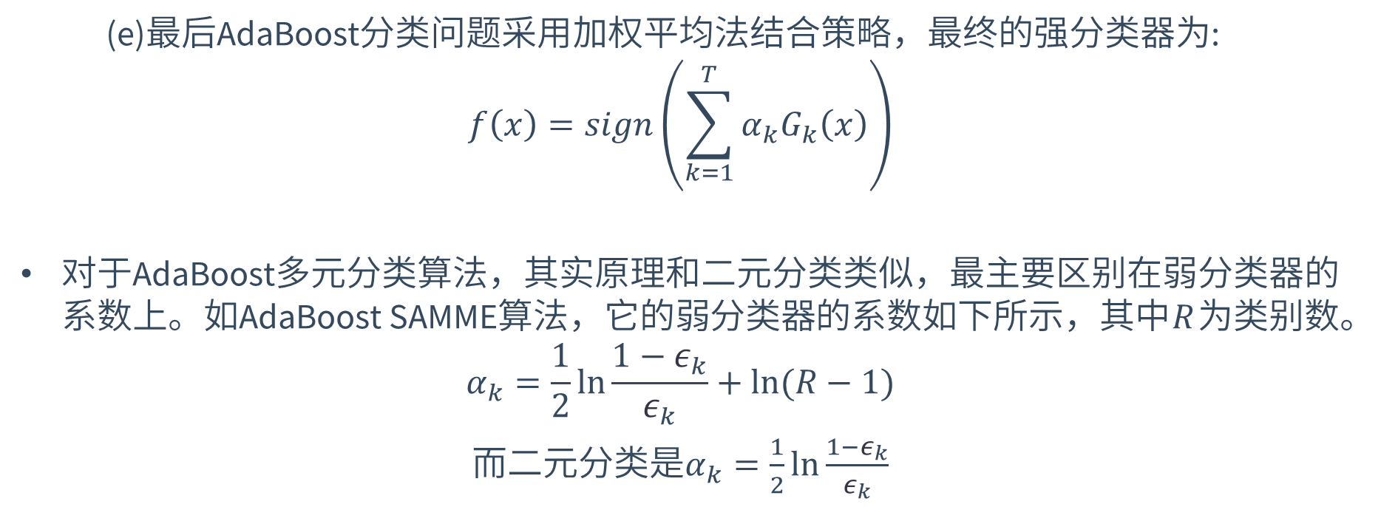
AdaBoost分类算法
AdaBoost分类算法
(e)最后AdaBoost分类问题采用加权平均法结合策略，最终的强分类器为:
$$f\left(x\right)=sign\left(\sum_{k=1}^{T}{α_{k}G_{k}\left(x\right)}\right)$$
对于AdaBoost多元分类算法，其实原理和二元分类类似，最主要区别在弱分类器的系数上。如AdaBoost SAMME算法，它的弱分类器的系数如下所示，其中$R$为类别数。
$$α_{k}=\frac{1}{2}\ln{\frac{1−ε_{k}}{ε_{k}}}+\ln{(R−1)}$$
而二元分类是$α_{k}=\frac{1}{2}\ln{\frac{1−ε_{k}}{ε_{k}}}$
Notes:
Adaptive boosting(自适应增强)是一种迭代算法，其核心思想是针对同一个训练集训练不同的弱分类器，然后把这些弱分类器集合起来，构成一个强分类器，Adaboost可处理分类和回归问题。了解Adaboost算法之前，我们先学习下Boost(增强)和Adaptive(自适应)的概念。

Slide 14
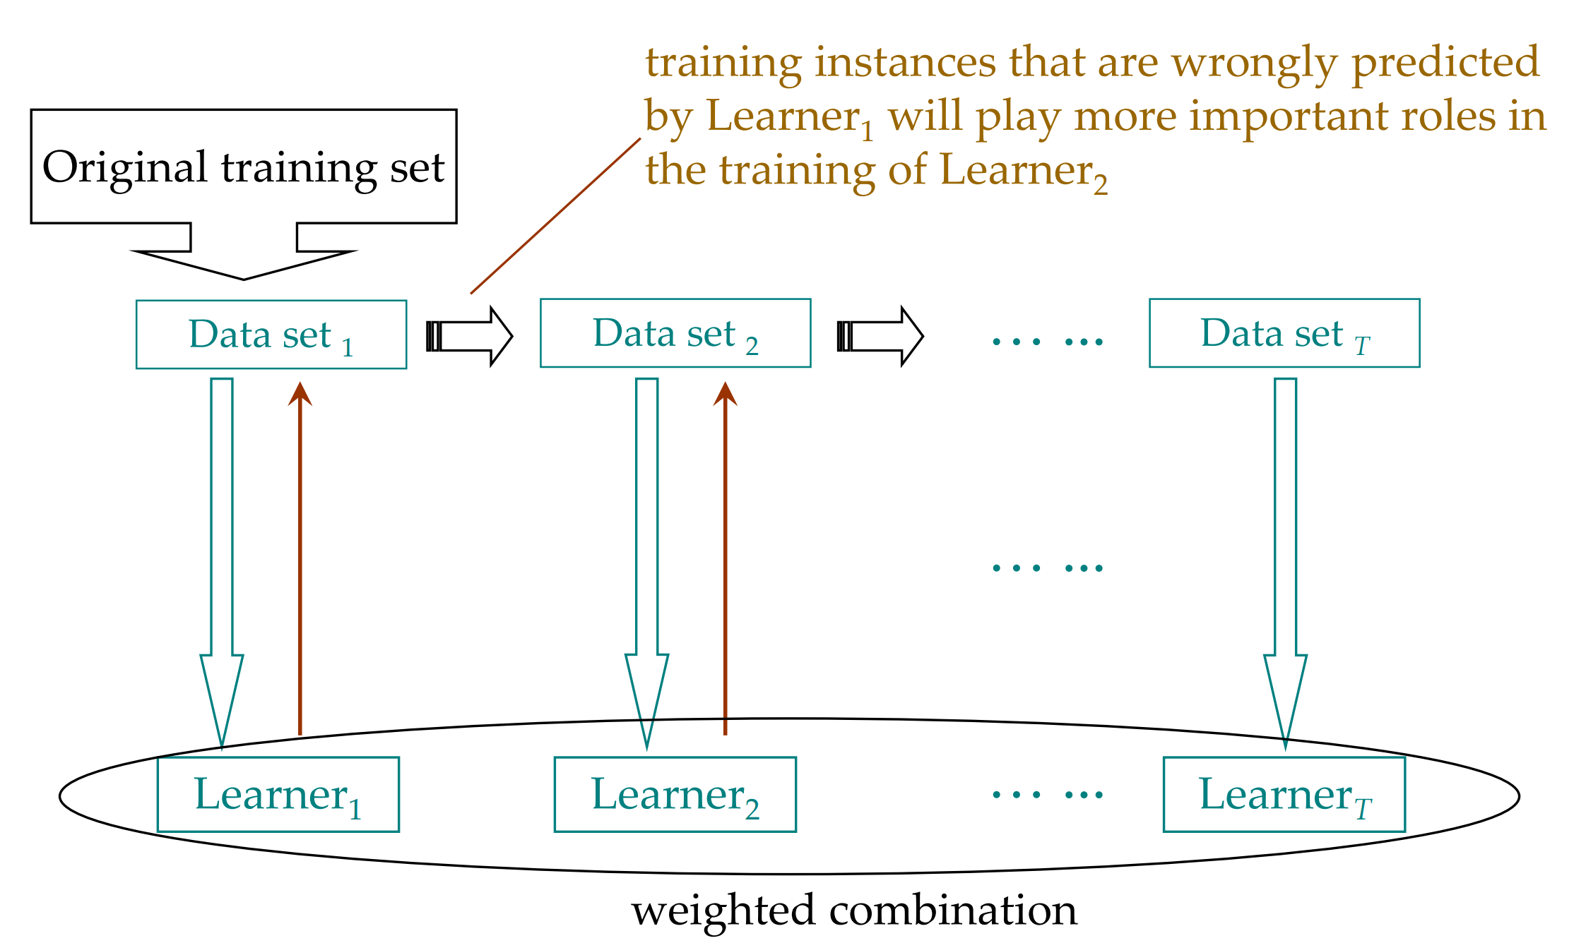
AdaBoost分类算法
Notes:
Adaptive boosting(自适应增强)是一种迭代算法，其核心思想是针对同一个训练集训练不同的弱分类器，然后把这些弱分类器集合起来，构成一个强分类器，Adaboost可处理分类和回归问题。了解Adaboost算法之前，我们先学习下Boost(增强)和Adaptive(自适应)的概念。

Slide 15
03
AdaBoost
分析与应用

Slide 16
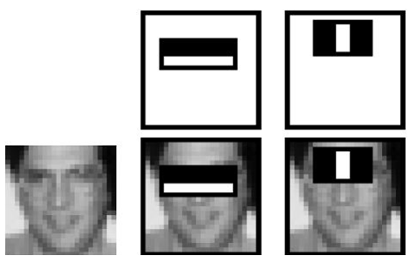
AdaBoost分析
AdaBoost的特点
① 简单且有效
可应用于几乎所有的领
例如在图像识别领域的Viola-Jones Face Detector
Notes:
AdaBoost算法最成功的应用之一是机器视觉里的目标检测问题，如人脸检测和行人检测。车辆检测。在深度卷积神经网络用于此问题之前，AdaBoost算法在视觉目标检测领域的实际应用上一直处于主导地位。
在2001年Viola和Jones设计了一种人脸检测算法。它使用简单的Haar特征和级联AdaBoost分类器构造检测器，检测速度较之前的方法有2个数量级的提高，并且有很高的精度，我们称这种方法为VJ框架。VJ框架是人脸检测历史上有里程碑意义的一个成果，奠定了AdaBoost目标检测框架的基础。
用级联AdaBoost分类器进行目标检测的思想是：用多个AdaBoost分类器合作完成对候选框的分类，这些分类器组成一个流水线，对滑动窗口中的候选框图像进行判定，确定它是人脸还是非人脸。在这些AdaBoost分类器中，前面的分类器很简单，包含的弱分类器很少，可以快速排除掉大量非人脸窗口，但也可能会把一些不是人脸的图像判定为人脸。如果一个候选框通过了第一级分类器的筛选即被它判定为人脸，则送入下一级分类器中进行判定，否则丢弃掉，以此类推。如果一个检测窗口通过了所有的分类器，则认为是人脸，否则是非人脸。

Slide 17
AdaBoost分析
AdaBoost的特点
② 生命力
A general boosting procedure
例如
AdaBoost.M1, AdaBoost.MR, XGBoost, GBDT, FilterBoost, GnetleBoost,
GradientBoost, MadaBoost, LogitBoost, LPBoost, MultiBoost, RealBoost, RobustBoost等
Notes:
不是简单一个算法，是一个General Boosting的过程。
由此衍生出了不同的算法，发展成为一个算法族，共性是源自AdaBoost。

Slide 18
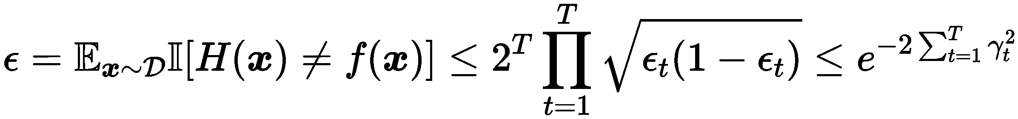
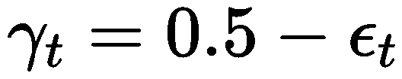
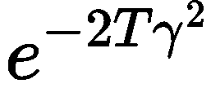

AdaBoost分析
AdaBoost的特点
③ 理论保证
Freund和Schapire证明了AdaBoost的训练误差率$ϵ范围$
其中
且泛化误差（测试集上误差）不超过
Notes:
不是简单一个算法，是一个General Boosting的过程。
由此衍生出了不同的算法，发展成为一个算法族，共性是源自AdaBoost。

Slide 19
AdaBoost分析
AdaBoost的特点
优点
缺点
结构简单、解释强
高精度
可以使用各种方法构建弱分类器
简单、不需要做特征筛选
可以处理连续值和离散值
可以自动调节权重
不用担心过拟合
容易受到噪声干扰
训练时间过长
执行效果依赖于弱分类器的选择
Notes:
对异常样本敏感，异常样本可能会在迭代过程中获得较高的权重值，最终影响模型效果。
相对于bagging算法和Random Forest算法，AdaBoost充分考虑的每个分类器的权重
模式识别、计算机视觉领域，用于二分类和多分类场景

Slide 20
04
AdaBoost
实践案例

Slide 21
参考文献
[1]徐继伟,杨云.集成学习方法:研究综述[J].云南大学学报(自然科学版),2018,40(06):1082-1092.
[2]徐丽斌. 基于样本权重更新的联合AdaBoost研究[D].电子科技大学,2021.DOI:10.27005/d.cnki.gdzku.2021.001654.
[3] Rahmad C et al. Comparison of Viola-Jones Haar Cascade Classifier and Histogram of Oriented Gradients (HOG) for face detection[J]. IOP Conference Series: Materials Science and Engineering, 2020, 732 : 012038-012038.
Notes:
对异常样本敏感，异常样本可能会在迭代过程中获得较高的权重值，最终影响模型效果。
相对于bagging算法和Random Forest算法，AdaBoost充分考虑的每个分类器的权重
模式识别、计算机视觉领域，用于二分类和多分类场景

Slide 22
谢谢
如有错漏之处，敬请指正

